Slide 1
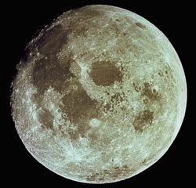
Місяць

Slide 2
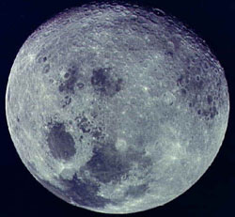
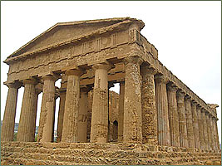
Давні греки Місяць назвали Селеною.

Slide 3
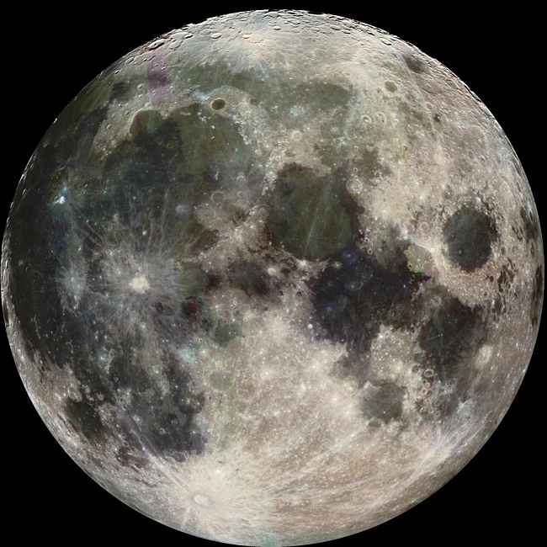
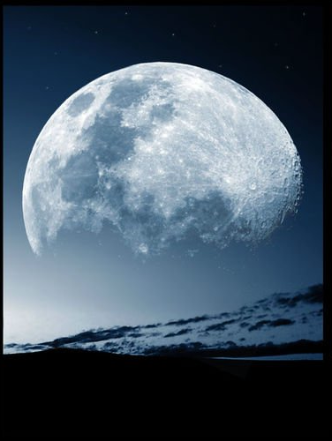
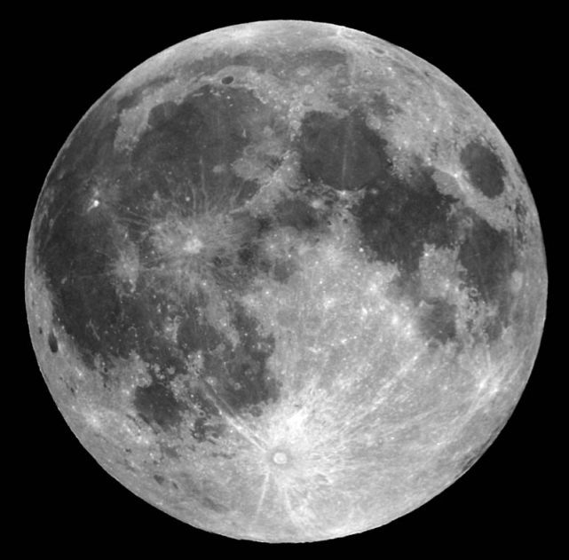
Що собою представляє Місяць?
Місяць, єдиний природний супутник Землі і найближче до нас небесне тіло; середня відстань до Місяця - 384000 кілометрів.

Slide 4
Факти про Місяць
Діаметр 3476 км
Маса Місяця в 81 раз менша маси Землі.
Температура поверхні від –170 вночі до +160 вдень.
Доба триває 708 годин.
Місяць рухається по орбіті зі проти годинникової стрілки зі швидкістю 1 км/сек
Місяць сам не світиться, а лише відбиває сонячні промені.
Земля постійно видима над місячним горизонтом.
Місяць в 400 раз менший від Соньця, але приблизно в 400 раз ближчий до Землі. Тому видимі розміри Сонця і Місяця приблизно однакові.

Slide 5
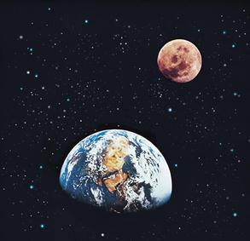
Діаметр Місяця майже в 4 рази менше діаметра Землі.

Slide 6
Якщо дивитися на Місяць з Землі, то він виглядає невеликою плямистою кулею, але в телескоп, або навіть в якісний бінокль, видно, що це не так - на Місяці є гори і багато кратерів.

Slide 7
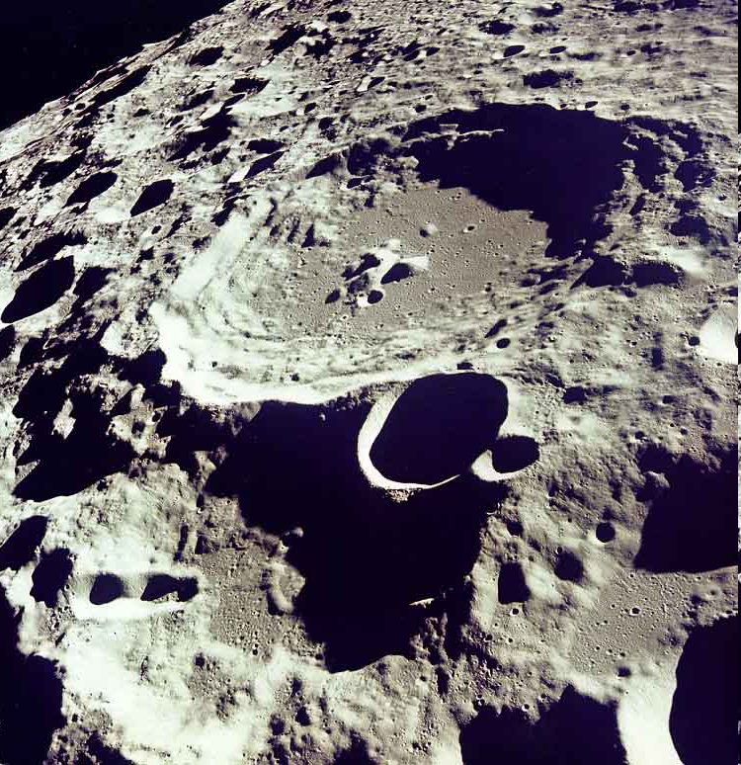
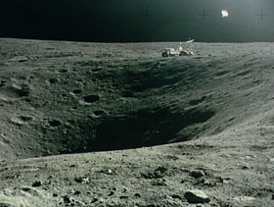
Заглибини на поверхні Місяця називають кратерами.
Багато років тому вчений Галілео Галілей назвав кратери морями. Тепер ми вже знаємо, що ніяких морів на місяці немає, але за традицією кратери зберегли свої назви. У багатьох з них незвичайні для Землі - Море Изобилия, Море Холоду, Море Дощів, Море Ясності, Море Паров. Кратери поменше носять імена знаменитих людей - Тихо Браге, Коперніка, Птоломея, Юрія Гагаріна.

Slide 8
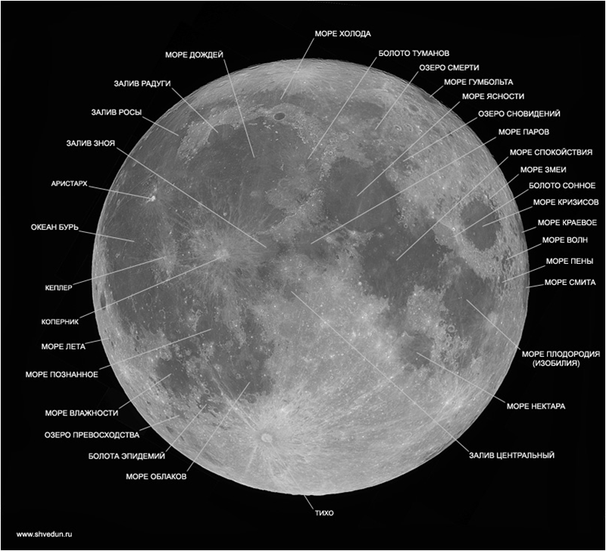
Місячні моря

Slide 9
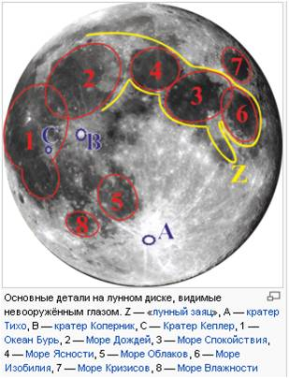
Основні деталі на місячному диску

Slide 10
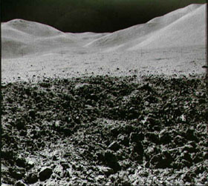
А це Місячні гори. Їх назви цілком земні - Кавказ, Алтай, Карпати, Альпи, Апеніни, Періно, Тенеріфе. Висота гір може доходити до 8 км, але зазвичай вона становить 3-5 км.

Slide 11
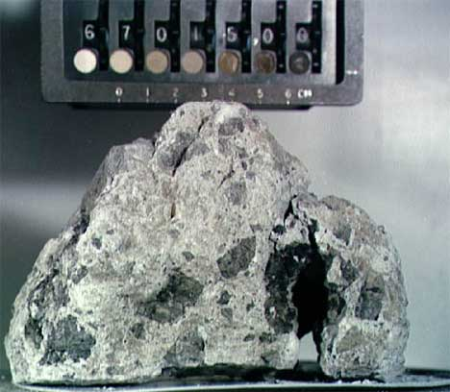
Зразок Місячного грунту

Slide 12
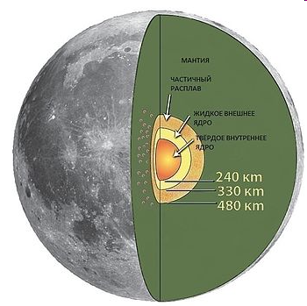
Структура Місяця
Самий верхній шар представлений корою, товщина якої, визначена тільки в районах улоговин, складає 60 км.
Найбільш древні материкові райони Місяця переважно утворені світлою гірською породою - анортозитами.

Slide 13
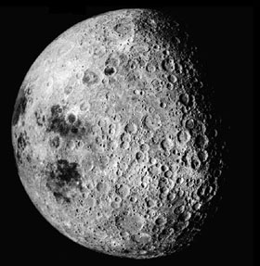
Це темний, ніколи не видимий з Землі бік Місяця. Люди вперше побачили темну сторону Місяця тільки в 1959 році, коли станція «Місяць 3» зробила її знімки.
Хоча Місяць і обертається навколо своєї власної осі, але робить це дуже повільно - 27,3 діб. Майже за цей же час вона обертається навколо Землі. І оскільки напрямку обертання збігаються, то виходить так, що до Землі вона завжди повернута тільки однією стороною

Slide 14
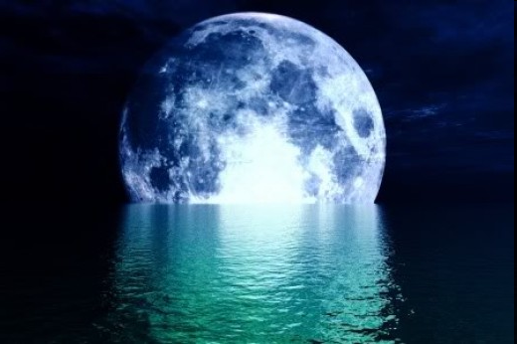
В 2008 році група американських геологів із університетів Карнеги та Брауна виявили в зразках місячного грунту сліди води.
Також космічні апарати виявили воду на Місяці за допомогою спеціальних сканерів.

Slide 15
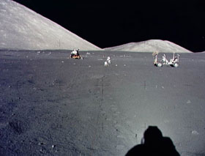
На місяці небо завжди чорне

Slide 16
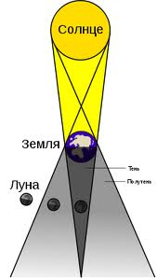
Місячне Затемнення
Іноді ми можемо спостерігати явище, яке називається місячне затемнення. Воно відбувається тоді, коли Сонце, Місяць і Земля опиняються на одній прямій і Земля закриває Місяць від Сонця своєю тінню. Затемнення може бути не тільки повним, але і частковим. У цьому випадку тінь Землі потрапляє не всю Місяць, а тільки на її шматочок. Місячне затемнення може тривати до 1 години.

Slide 17
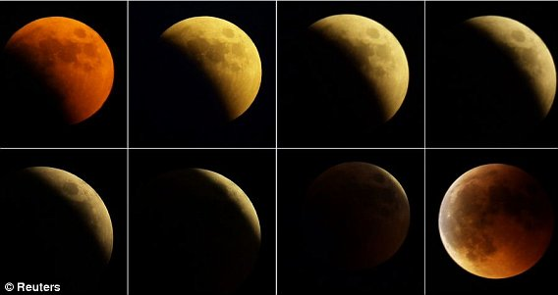
Місячне затемнення

Slide 18
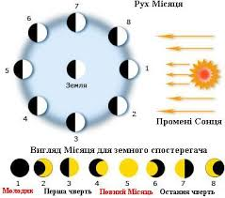
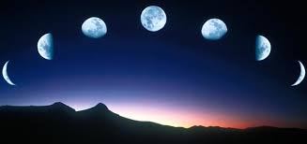
Фази Місяця
Місяць завжди видно по-різному - то тоненький серп, то круглий млинець. Іноді її «кінці» спрямовані в один бік, а іноді в інший. Ці зміни називаються фазами Місяця.

Slide 19
Дослідження Місяця

Slide 20
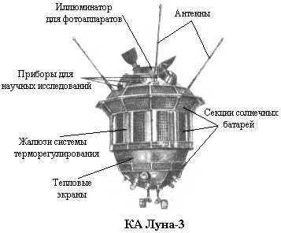
Космічний апарат Луна-3 бул запущений 4 жовтня 1959 року.
Він пройшов на відстані 6200 км від місяця, зробив фото майже половини її поверхні, особливо – знімки темної половини Місяця.

Slide 21
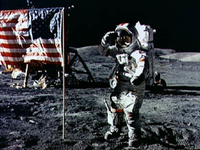
Один з перших людей на Місяці – американський астронавт Ніл Армстронг.
20 липня1969 року.

Slide 22
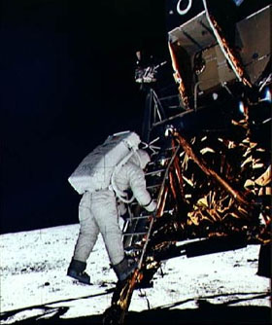
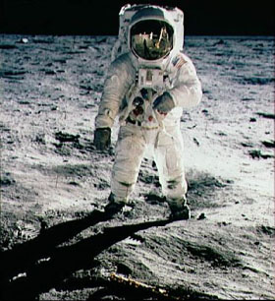
Немає повітря, яскраве сонячне світло

Slide 23
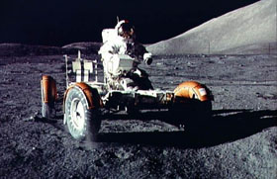
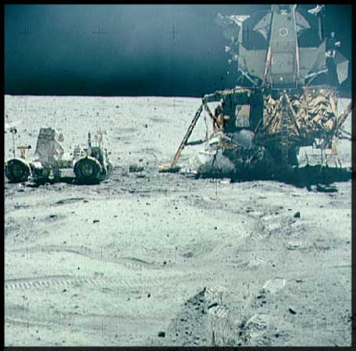
Спеціальні машини –місяцеходи.

Slide 24
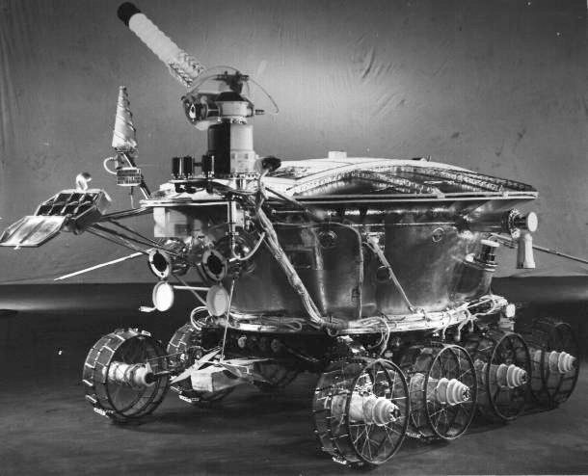
17 листопада 1970. Його доставила на Місяць радянська міжпланетна станція Луна-17. Місяцехід-1 подорожував за місячним морем Дощів протягом 11 місяців.
Місяцехід-1

Slide 25
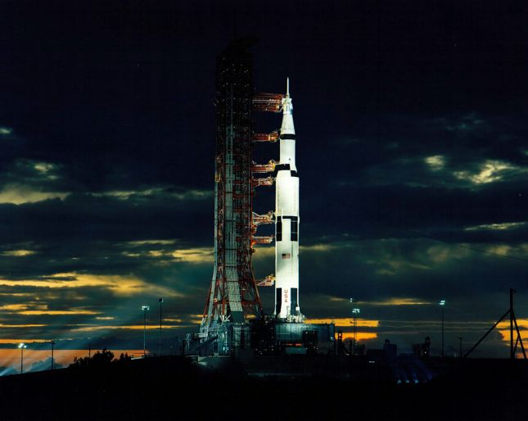
Грудень 1972. Готується до запуску остання місячна експедиція - Аполлон 17. З тих пір люди жодного разу не були на Місяці.

Slide 26
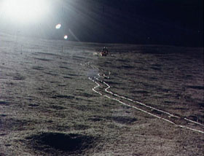
На Місяці немає атмосфери і тому ніколи не буває вітру. А це означає, що слід, залишений місяцеходом так і залишиться там назавжди.

Slide 27
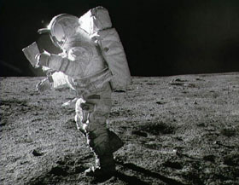
На Місяці немає такого тяжіння як на Землі і тому астронавти, навіть не зважаючи на важкі скафандри, могли як слід настрибатися. Але ж на Землі в цих скафандрах космонавти ледь могли б пересуватися. Ще б пак, адже на Землі всі предмети в цілих 6 разів важче, ніж на Місяці.

Slide 28
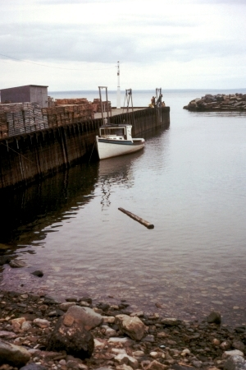
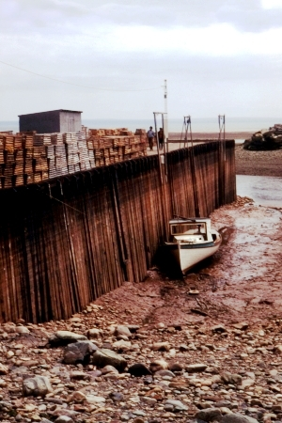
Приливи і відливи викликаються тяжінням Місяця

Slide 29
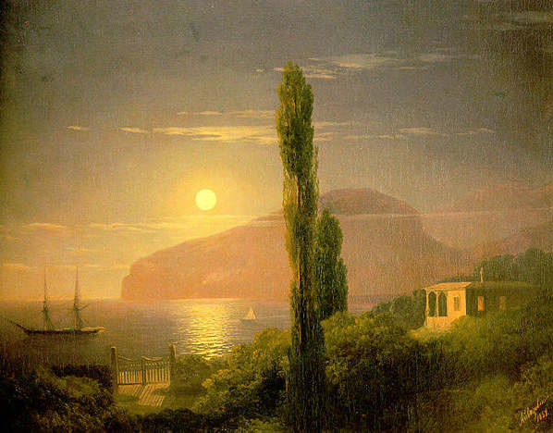
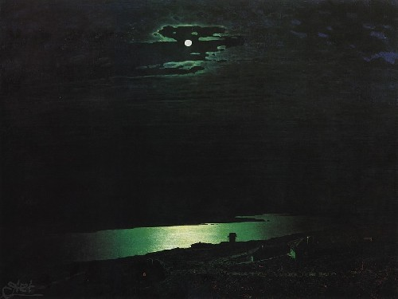
Наш супутник неодноразово надихав людей на витвори мистецтва
Місячна ніч в Криму.
И.К. Айвазовський
«Ніч на Дніпрі» А. Куїнджі

Slide 30
Дякую за увагу

